Slide 1
PHÒNG GIÁO DỤC VÀ ĐÀO TẠO VĂN BÀN
TRƯỜNG TIỂU HỌC KHÁNH YÊN THƯỢNG
HỘI THI
GIÁO VIÊN TIỂU HỌC DẠY GIỎI CẤP HUYỆN
NĂM HỌC 2024 - 2025

Slide 2
Trường Tiểu học Khánh Yên Thượng
Môn: Tiếng Việt
Lớp: 1A
Giáo viên dạy: Lục Thị Hương

Slide 3
TΗĞng VΗİΙ
HOẠT ĐỘNG MỞ ĐẦU

Slide 5
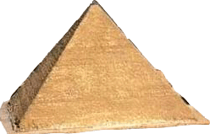
Trò chơi
HOẠT ĐỘNG Khám phá
AI NHANH AI ĐÚNG!

Slide 6
AI NHANH AI ĐÚNG!
Từ nào có vần oai?
Câu 1
2
8
0
1
3
6
7
9
10
5
hoa đào
4
A
điện thoại
Hết giờ
B
cái loa
c

Slide 7
AI NHANH AI ĐÚNG!
Từ nào có vần oay?
Câu 2
2
gió xoáy
8
0
1
3
6
7
9
10
5
4
A
tàu hoả
Hết giờ
B
C
máy bay

Slide 8
AI NHANH AI ĐÚNG!
Câu nào có vần oai?
Câu 3
2
8
0
1
3
6
7
9
10
5
Bạn Khoa xem phim hài.
4
A
Nhà Mai ở ngoại ô.
Hết giờ
B
Bé Hoa học rất giỏi.
c

Slide 9
AI NHANH AI ĐÚNG!
Câu nào có vần oay?
Câu 4
2
8
0
1
3
6
7
9
10
5
Bin thích ngồi ghế xoay.
4
A
Tàu hỏa chạy xình xịch.
Hết giờ
B
Mặt trời toả nắng.
C

Slide 10
TΗĞng VΗİΙ
Bài 16A: oai oay (Tiết 2)
HOẠT ĐỘNG LUYỆN TẬP, THỰC HÀNH

Slide 11
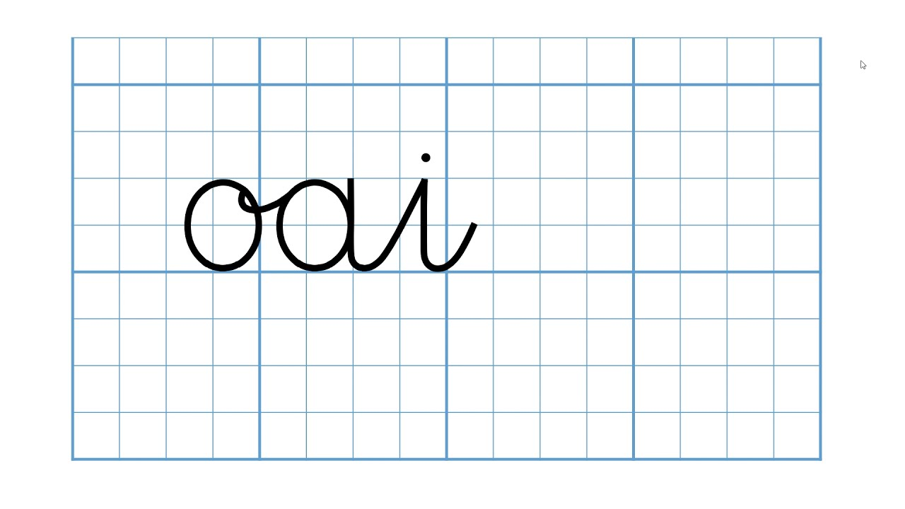

Slide 12
3
Viết

Slide 13
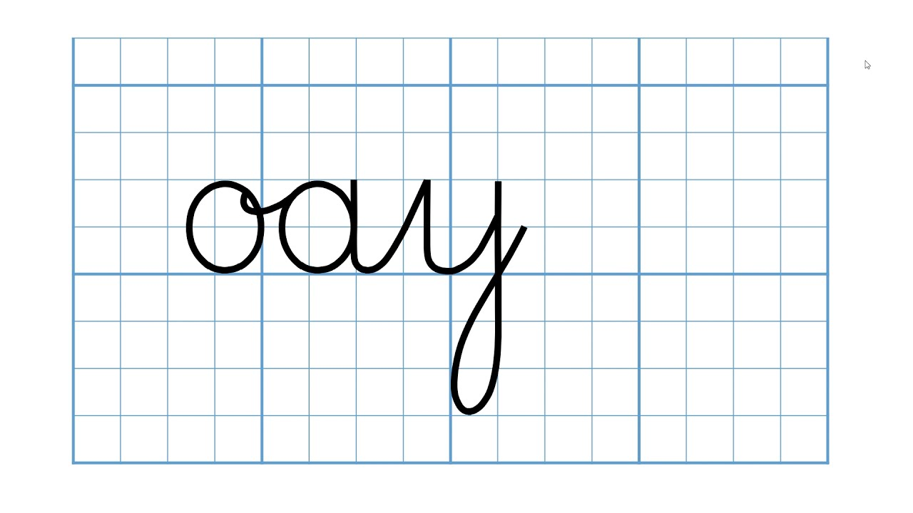

Slide 14
3
Viết

Slide 15
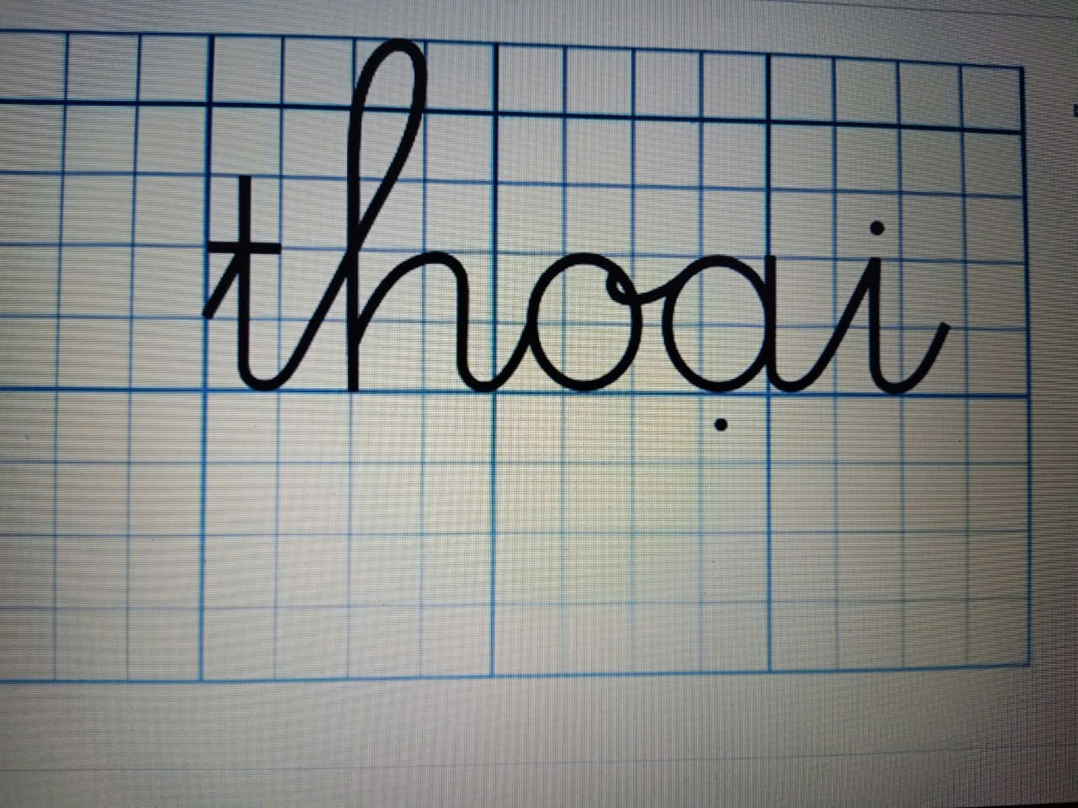

Slide 16
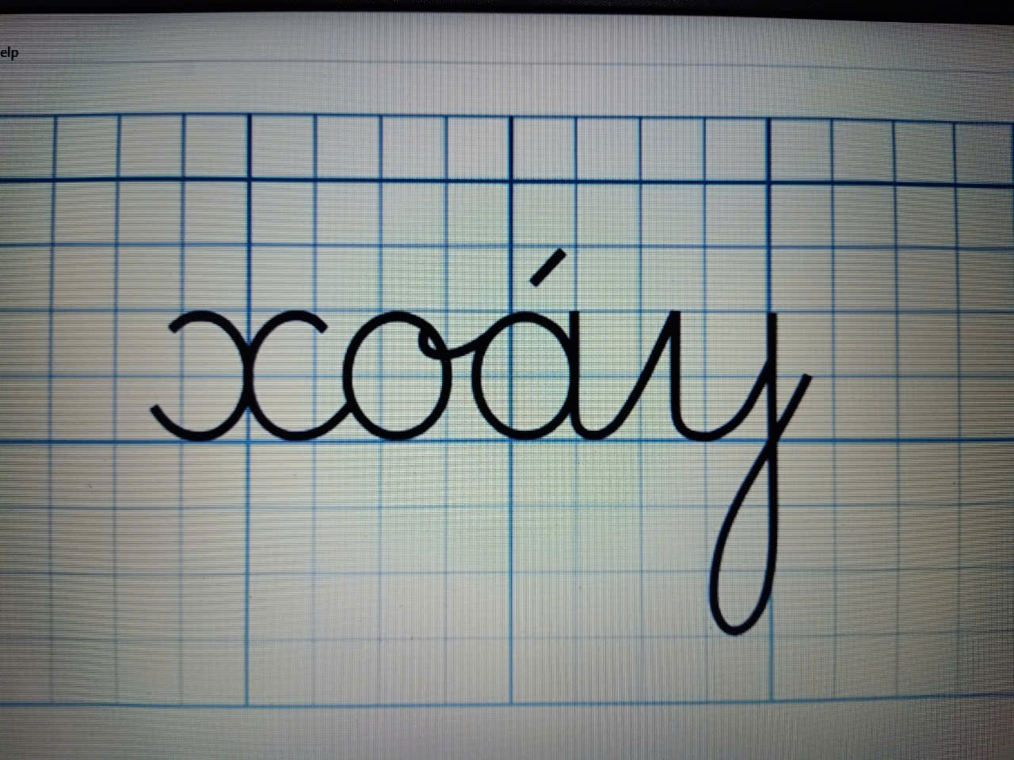

Slide 17
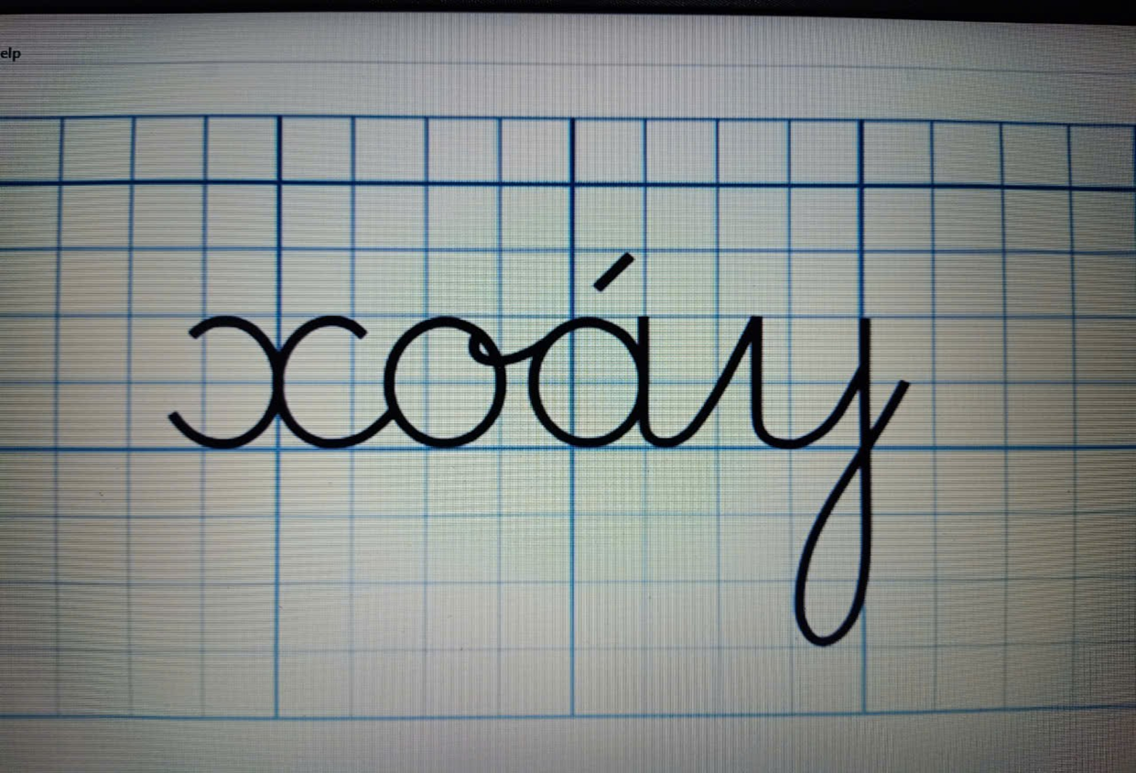

Slide 18
TΗĞng VΗİΙ
Bài 16A: oai oay (Tiết 2)
HOẠT ĐỘNG VẬN DỤNG

Slide 19
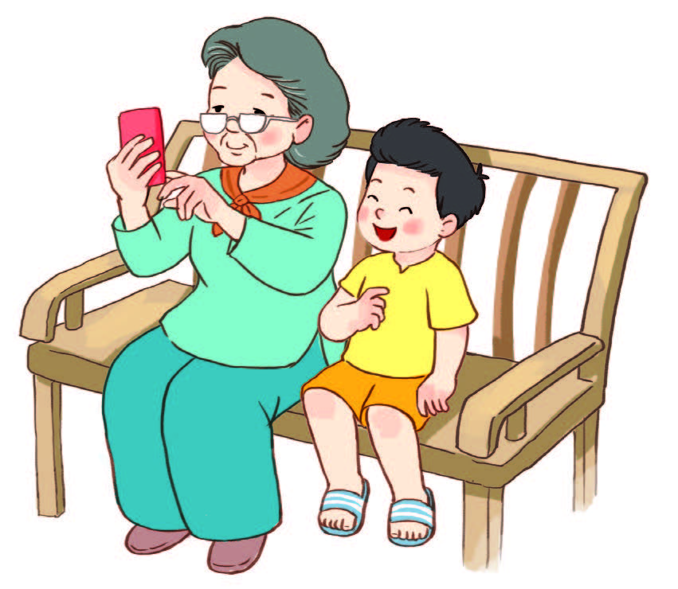
Đọc

Slide 20
Đọc
Chiếc điện thoại
oai
Mẹ biếu bà chiếc điện thoại dành cho người già. Bà loay hoay suốt buổi sáng mà chưa biết dùng. Thấy thế, Bin hướng dẫn bà cách đặt chuông có tiếng nói của Bin. Bà bảo:
– Khi Bin bé, bà dạy cháu học. Bây giờ, Bin biết dạy bà rồi.
oai
oay
oay
Bin đã dạy bà làm gì?

Slide 21
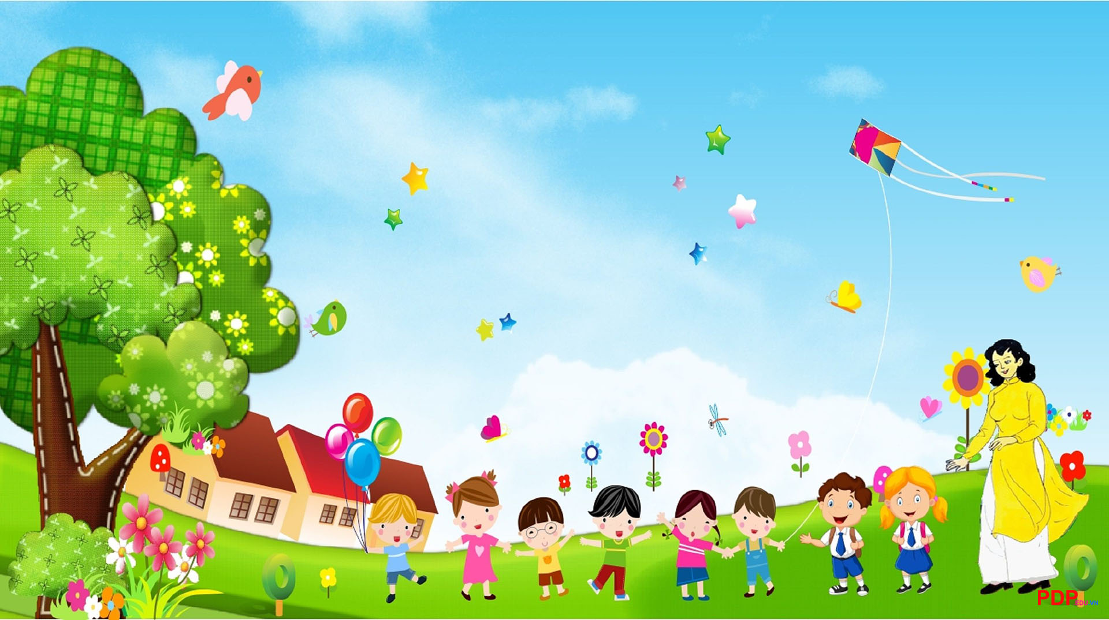
Chúc các em chăm ngoan học giỏi. Trân trọng cảm ơn quý thầy cô. Kính chúc sức khỏe và thành công!
TIẾT HỌC ĐẾN ĐÂY KẾT THÚC!

